Slide 1

CRISE D’HÉGÉMONIE DURANT LA PANDÉMIE DE COVID-19 : UNE ANALYSE GRAMSCIENNE par omer moussaly, phd
Une présentation dans le cadre du cycle de conférences La démocratie saisie par la pandémie
Chaire Unesco - 27.04.2021

Slide 2
Objectifs de la présentation
PRÉSENTER QUELQUES ALTERNATIVES POSSIBLES POUR L’AVENIR DES ÉTATS-UNIS ET LE RESTE DU MONDE D’APRÈS UNE LECTURE GRAMSCIENNE DE L’HISTOIRE RÉCENTE (DANS LE CONTEXTE DE LA PANDÉMIE)
DÉMONTRER L’UTILITÉ DE QUELQUES CONCEPTS GRAMSCIENS
SUSCITER UN DÉBAT AUTOUR DE MA PRÉSENTATION DE LA PENSÉE DE GRAMSCI

Slide 3
Structure de la présentation
DÉFINITION DE L’HÉGÉMONIE
QUELQUES INTERPRÈTES FRANCOPHONES DE GRAMSCI
POSSIBILITÉS HISTORIQUES
ANTONIO GRAMSCI ET DOMENICO LOSURDO
BASE ET SUPERSTRUCTURE (BLOC HISTORIQUE)
LE MOUVEMENT DIALECTIQUE DE L’HISTOIRE
L’ÉPISTÉMOLOGIE DE GRAMSCI
DOMINATION ET DIRECTION (GUERRE DE MOUVEMENT ET GUERRE DE POSITION)
LES ÉTATS-UNIS ET LES RÉFORMES POSSIBLES
LA RÉVOLUTION PASSIVE AUJOURD’HUI
TRANSFORMATION ÉCONOMIQUE + (RÉFORME MORALE ET INTELLECTUELLE)
CONCLUSION ET QUELQUES LIENS UTILES

Slide 4
L’HÉGÉMONIE SELON GRAMSCI
DÉFINITION et caractéristiques principales
On peut, dès maintenant, établir deux grands « étages » superstructuraux : celui qu’on peut appeler l’étage de la « société civile », c’est-à-dire l’ensemble des organismes dits vulgairement « privés », et celui de la « société politique ou État », qui correspondent l’un à la fonction d’ « hégémonie » que le groupe dominant exerce sur la société, et l’autre à celle de « domination directe » ou de commandement qui s’exprime dans l’État et dans le gouvernement « juridique ». Ces fonctions sont précisément des fonctions d’organisation et de connexion […] (p.314).
Les intellectuels sont les « commis » du groupe dominant, destinés à remplir les fonctions subalternes de l’hégémonie sociale et du gouvernement politique, d’assurer autrement dit :
1) le consentement « spontané » des grandes masses de la population à la direction imprimée à la vie sociale par le groupe fondamental dominant, consentement qui naît « historiquement » du prestige (et donc de la confiance) que tire le groupe dominant de sa position dans le monde de la production;
2) le fonctionnement de l’appareil de coercition de l’État qui garantit « légalement » l’obéissance des groupes qui ne « consentent », ni de façon active ni de façon passive, mais qui a été constitué pour s’exercer sur l’ensemble de la société, en prévision des moments de crise de commandement et de direction, lorsque le consentement spontané disparaît. pp. 314-315.
SOURCE: ANTONIO GRAMSCI, Cahiers de prison. Cahiers 10, 11, 12 et 13. Avant-propos, notices et notes de Robert Paris ; traduit de l’italien par Paolo Fulchignoni, Gérard Granel et Nino Negri ; Paris, Gallimard, Bibliothèque de Philosophie, 1978, 550 pp.

Slide 5









QUELQUES OUVRAGES POUR COMPRENDRE LA PENSÉE DE GRAMSCI :
ANDRÉ TOSEL, Étudier Gramsci, éditions kimé, 2016
JEAN-MARC PIOTTE, La pensée politique de Gramsci, éditions parti pris, 1970
CHRISTINE BUCI-GLUCKSMANN, Gramsci et l’état, éditions fayard, 1975
MARIA-ANTONIETTA MACCIOCHI, Pour Gramsci, éditions seuil, 1975
RAZMIG KEUCHEYAN/Antonio Gramsci, Guerre de mouvement et guerre de position, éditions la fabrique, 2011
HUGUES PORTELLI, Gramsci et le bloc historique, presses universitaires de France, 1972
JACQUES TEXIER/Antonio Gramsci, Gramsci: présentation, choix de textes, biographie, bibliographie, éditions seghers, 1966
ALBERTO CARDOSI, Le peuple dans la pensée du jeune Gramsci, presses de l’université laval, 2018 [2014] éditions la sapienza

Slide 6
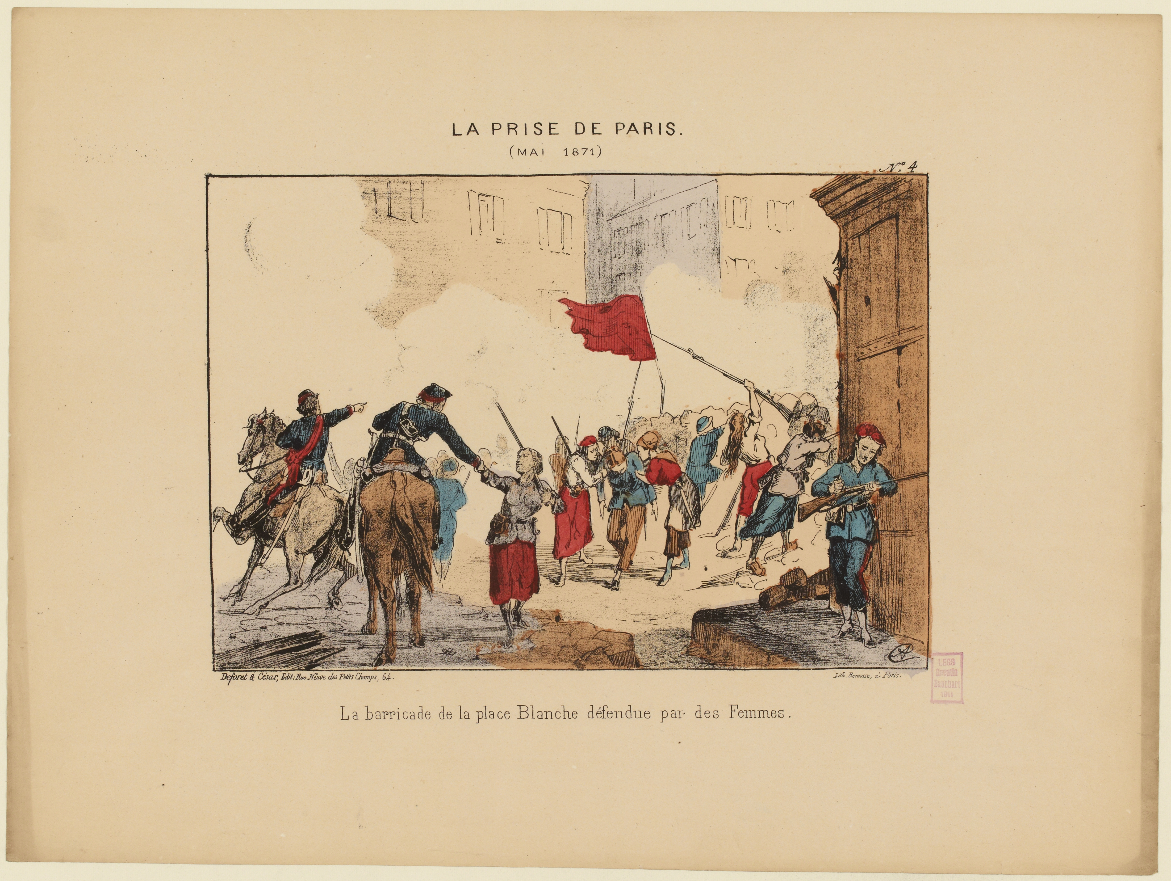
concepts importants chez gramsci
INTELLECTUEL TRADITIONNEL/ORGANIQUE/COLLECTIF
HÉGÉMONIE
RÉVOLUTION PASSIVE
CÉSARISME/JACOBINISME
BLOC HISTORIQUE
GUERRE DE MOUVEMENT/GUERRE DE POSITION
AMÉRICANISME ET FORDISME
PHILOSOPHIE DE LA PRAXIS
L’ÉTAT INTÉGRAL
GROUPE SUBALTERNE
ORIENT/OCCIDENT
SOCIÉTÉ CIVILE /SOCIÉTÉ POLITIQUE
Auteur inconnu, La barricade de la place blanche défendue par des femmes. / N°4, Paris, Musée Carnavalet
2021 : ANNIVERSAIRE IMPORTANT DANS L’HISTOIRE DE LA LUTTE DES CLASSES SUBALTERNES EN FRANCE
150e DE LA COMMUNE DE PARIS (18 mars — 30 mai 1871)

Slide 7
Quelques liens utiles…
- LES ORIGINES HISTORIQUES DU PREMIER MAI (JOURNÉE INTERNATIONALE DES TRAVAILLEURS ET DES TRAVAILLEUSES D’APRÈS ROSA LUXEMBURG)
-INFORMATIONS SUR LE PREMIER MAI (AUTOUR DU THÈME: LA PRÉCARITÉ, UN ENJEU DE SANTÉ PUBLIQUE) [ÉVÉNEMENTS DU PREMIER MAI 2021] - L’ANTICAPITALISME (2021) à MONTRÉAL AINSI QUE LE LIEN DU CIRFA
https://www.marxists.org/francais/luxembur/works/1894/05/rl18940501.htm
https://www.facebook.com/events/4169603356397015/
https://www.clac-montreal.net/fr/node/770
https://centreinternationalisterfa.org/
https://www.fondazionegramsci.org/senza-categoria/premio-internazionale-alberto-cardosi/

